Slide 1
赛 事 解 读
Hebei Province Innovation & Entrepreneurship Competition
第十三届中国创新创业大赛河北赛区暨
第十二届河北省创新创业大赛
河北省科技创新服务中心

Slide 2
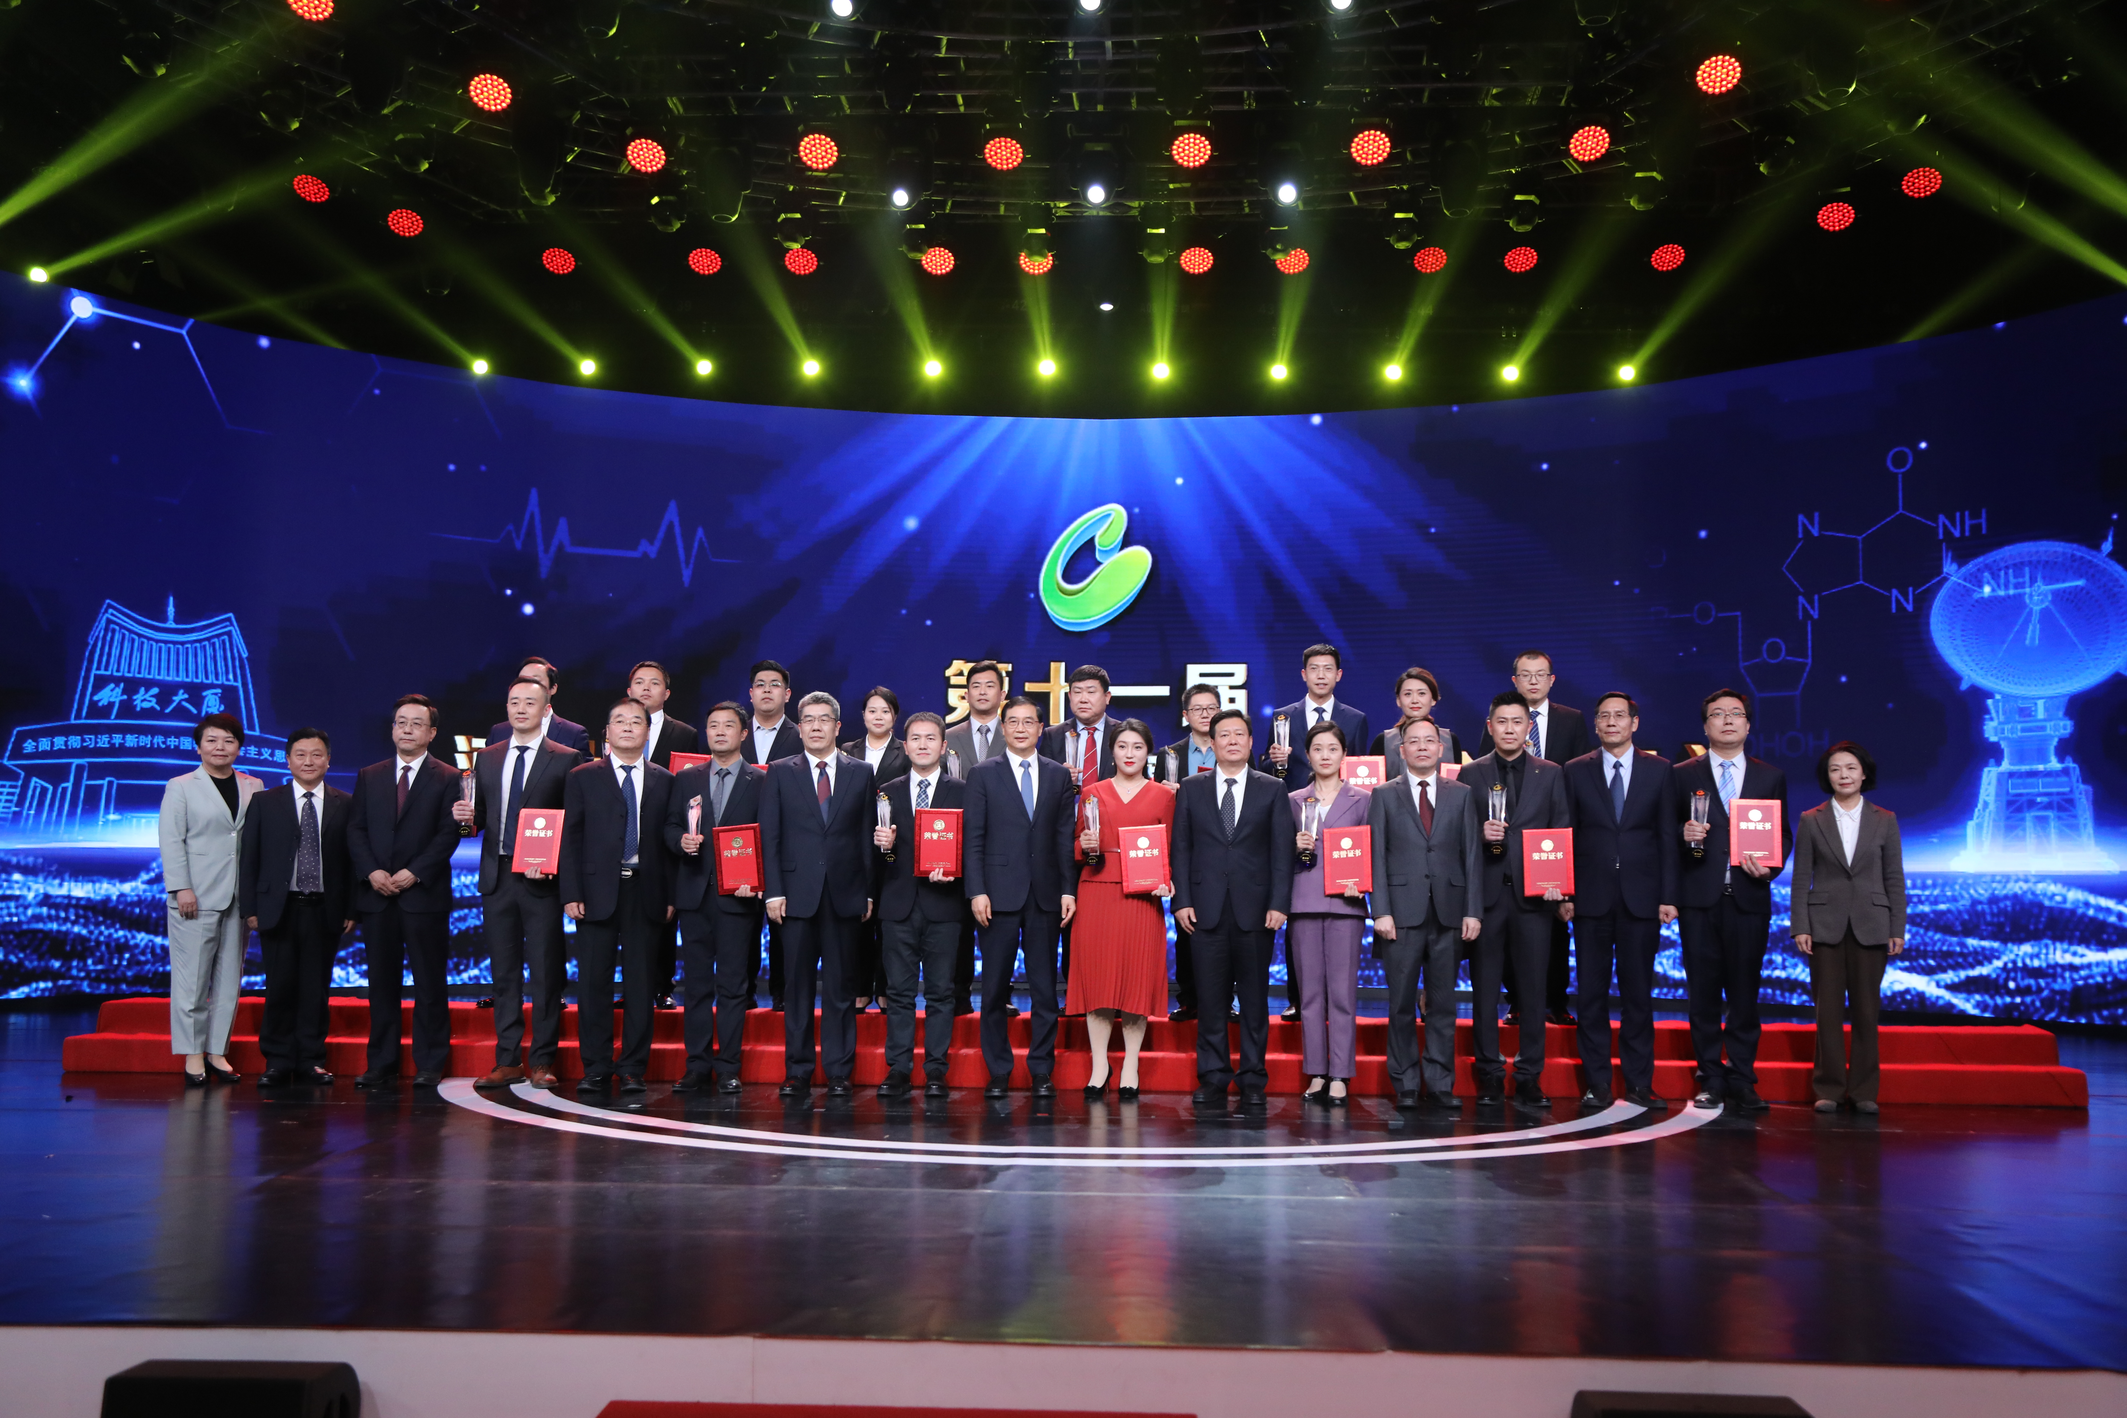
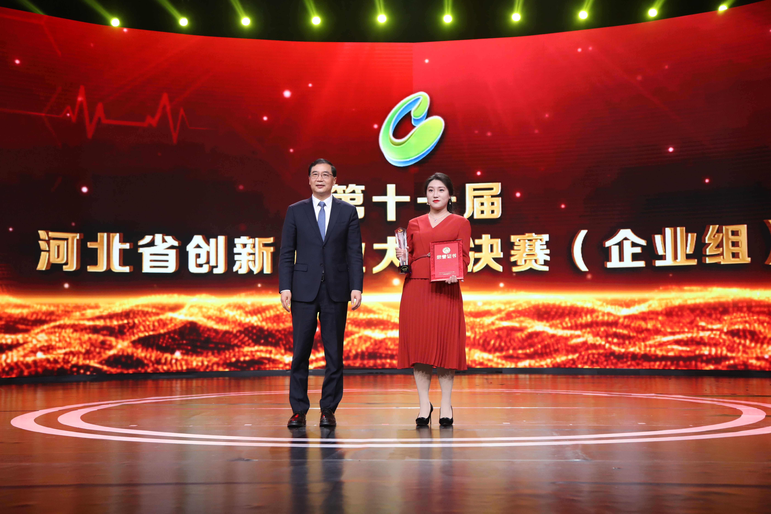
●大赛主旨
●大赛主题
●组织机构
大赛深入落实创新驱动发展战略，秉持“政府引导、公益支持、市场助力”的办赛理念，聚焦省委、省政府工作部署和我省战略性新兴产业重点领域，搭建“创赛、创投、创业、创服”多向对接交流平台，着力汇聚优秀创新企业和创业团队，挖掘创新源头和优质项目，不断激发市场主体创新活力，加速科技成果落地转化，促进高水平创新创业，推动科技创新和产业创新深度融合，为催生新赛道新企业、赋能产业升级、助力新质生产力发展提供重要支撑。
科技引领 向新同行
主办单位：河北省科学技术厅
承办单位：河北省科技创新服务中心

Slide 3
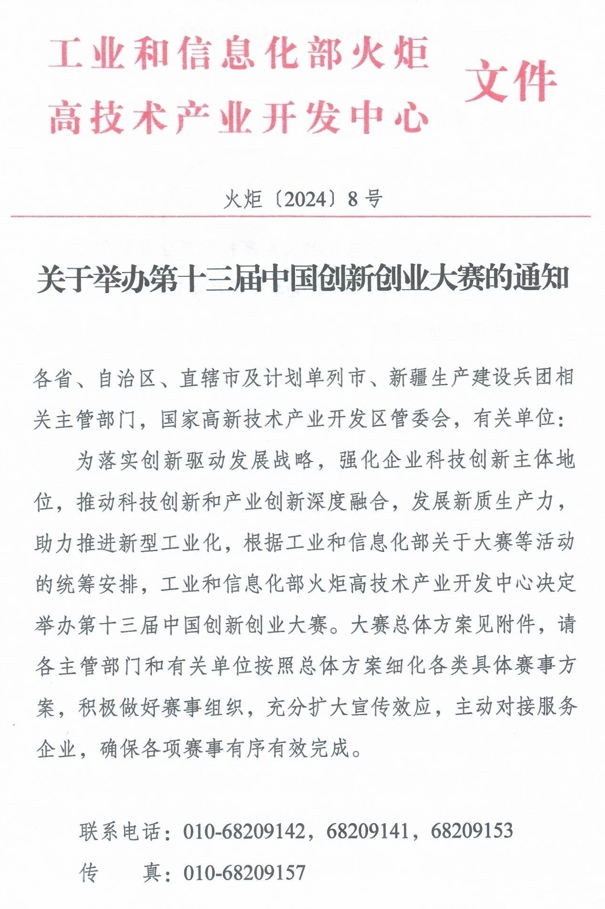
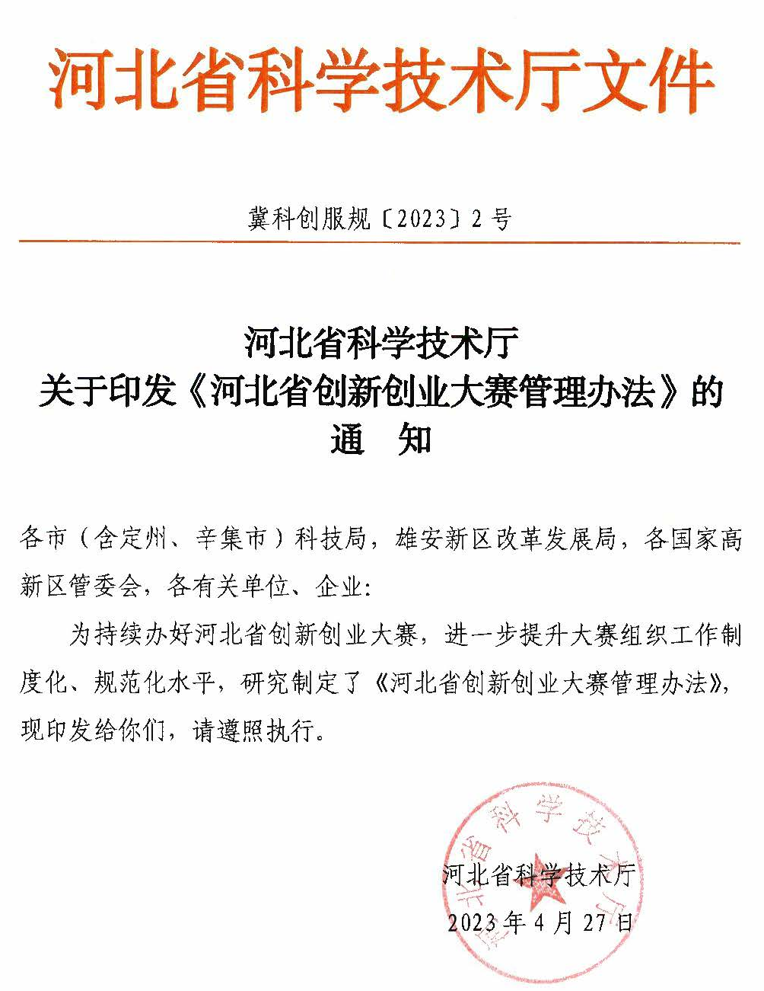
赛事文件

Slide 4






赛事安排
注册报名
行业赛
大赛分企业组（初创组、成长组）、团队组进行比赛。符合条件的参赛队伍自愿登录大赛网站线上注册报名
企业注册截止日期：7月15日
企业和团队报名截至日期：7月20日
行业赛按报名参赛的行业或技术领域优化分组，以现场路演、答辩方式等方式进行。
截止日期：8月28日
资格审查
决赛
各市科技局、雄安新区改发局、国家高新区等负责辖区内参赛队伍报名材料的审查，对符合参赛条件且报名材料完整的确认参赛资格
截止日期：7月20日
由大赛主办单位组织，入围决赛项目不区分行业技术领域，采用“公开路演”方式比赛，成绩当场公布，按参赛企业和团队分别产生决赛一、二、三等奖。
截止日期：12月底前
初赛
全国赛
1.初赛由市级科技管理部门负责牵头组织，有条件的可通过举办地方赛完成比赛。
2.省外团队参赛项目（含国际组）将由主办单位统一组织比赛，并根据评审结果择优确定入围行业赛名单。
截止日期：8月9日
根据中国创新创业大赛的分配名额，按行业赛比赛结果择优推荐入围参加全国赛的优胜企业，并组织开展尽职调查。
全国赛分半决赛和决赛，决赛比赛时间为10月-11月

Slide 5



参赛条件
企业组 | 团队组
1.企业须在河北省行政区域内注册，具有独立法人资格。企业具有创新能力和高成长潜力，拥有知识产权且无产权纠纷，主要从事高新技术产品研发、制造、服务等业务。 2.企业经营规范、社会信誉良好、无不良记录，且为非上市企业。 3.企业2023年营业收入不超过2亿元人民币。 4.企业按照初创企业组和成长企业组进行比赛。工商注册日期在2023年1月1日（含）之后的企业参加初创企业组比赛，其他企业参加成长企业组比赛。 5.往届大赛全国总决赛或全国行业总决赛中获得一、二、三名或一、二、三等奖的企业不参加本届大赛。 6.往届河北省创新创业大赛晋级决赛的项目不参加本届大赛。 报名方式 | 1.在大赛报名截止时间之前，尚未在国内注册成立企业的团队（如海外人才、留学回国创业人员、进入创业实施阶段的优秀科技团队、大学生创业团队、创客团队等），参赛人应具有在冀创业意愿，计划赛后在河北注册成立企业或与河北相关产业达成对接合作。 2.核心团队成员不少于3人（含）、不超过7人（含），具有良好的身体素质，无科研失信记录。鼓励京津等省外及海外创业人员与河北省内团队合作参赛。 3.参赛项目的产品、技术及相关专利归属参赛人员，具有一定的创新性和商业化、市场化潜力，与其它任何企业、团体、个人无产权纠纷。 4.省外和国际项目单独进行比赛，其中团队负责人为外籍人员的，参加国际组比赛；负责人为省外人员的参加省外组比赛。
输入小标题
输入小标题
单击此处输入你的正文，文字是您思想的提炼，为了最终演示发布的良好效果，请尽量言简意赅的阐述观点
单击此处输入你的正文，文字是您思想的提炼，为了最终演示发布的良好效果，请尽量言简意赅的阐述观点

Slide 6
参赛报名
报名方式 | 注意事项
自评符合参赛条件的企业和团队自愿登录大赛官方网站进行统一注册报名。企业登录：www.cxcyds.com，团队登录：www.hbscxcyds.com。大赛官网是报名参赛的唯一渠道，其他报名渠道均无效。参赛企业和团队应提交完整报名材料，并对所填信息的准确性和真实性负责，如在申报材料、比赛过程中出现弄虚作假行为，一经发现，将取消比赛资格、撤销所有奖项及奖励，并记入大赛黑名单。 参赛项目按照新一代信息技术、生物医药、高端装备制造、新材料、新能源、新能源汽车、节能环保等领域进行申报，项目内容不涉密。 企业注册截止时间：7月15日 企业和团队报名截止时间：7月20日 参赛资格确认截止时间：7月20日 | 1.一个项目只能由一个参赛主体注册参赛 2.同一个项目只能不得跨地区参赛（跨省、跨市均不可） 3.企业法人、团队负责人等无不良征信记录、无犯罪记录（无在惩戒执行期内的科研失信行为记录和相关社会领域信用“黑名单”记录） 4.参赛项目的产品、技术及相关专利产权清晰，无产权纠纷 5.参赛项目提交的参赛材料须真实完整、合法有效，无虚假和侵犯第三方权益的内容 6.项目名称不可为纯数字、字符或字母（围绕项目主题，反映项目特点），团队名称（反映团队特点、理念，正能量，不宜过短或过长） 7.商业计划书中应包含五大方面内容：技术和产品、商业模式及实施方案、行业及市场、财务分析、团队。（技术特点、核心技术先进性、专利<发明专利、实用新型专利和外观设计等，不可为空>、技术路线、市场前景和竞争分析、财务及融资情况、管理团队、人员结构、组织架构等等）
输入小标题
输入小标题
单击此处输入你的正文，文字是您思想的提炼，为了最终演示发布的良好效果，请尽量言简意赅的阐述观点
单击此处输入你的正文，文字是您思想的提炼，为了最终演示发布的良好效果，请尽量言简意赅的阐述观点

Slide 7

赛程安排
初赛 | 行业赛 | 决赛
通过审查的参赛队伍将参加初赛 1.初赛由市级科技管理部门负责牵头组织，有条件的可通过举办地方赛完成比赛。 2.对于举办地方赛的，由市级科技管理部门负责提出申请，落实比赛方案、组织机构、赛事费用等有关事项。按照赛事方案，自主设立奖项，逐级遴选评出优胜队伍。根据实际工作要求，自主确定采取线下或网上路演等方式组织比赛。 地方赛主名称为：第十三届中国创新创业大赛河北*赛区，其中“*”为市、雄安新区、国家高新区名称，同时各地可冠以反映地方特点的副名称。 3.不举办地方赛的，由市级科技管理部门采用书面评审或其他方式进行比赛，比赛应突出项目科技创新性评价指标。 4.省外团队参赛项目（含国际组）将由主办单位统一组织比赛。 5.初赛按照比赛成绩和各地比赛举办情况、参赛报名数量等择优确定入围行业赛的名额。初赛组织单位要不断完善和规范赛事评审工作制度和流程，采取适当工作模式组织赛事，确保比赛公开、公平、公正。各地评审资料应留档备查，拟推荐晋级省行业赛的所有项目应进行公示，并将加盖公章的推荐晋级项目汇总表等材料报送大赛组委会办公室。 截止日期：8月9日 | 1.通过初赛的参赛队伍进入行业赛。行业赛将由主办单位组织，有条件的县（市、区）、省级以上高新区可结合本地产业特色等，申请承办其中的某一行业赛。 2.行业赛按报名参赛的行业或技术领域优化分组，以现场路演、答辩等方式进行。根据项目得分排序和指标，结合全省产业发展支持重点产生入围决赛项目；产生行业赛一、二、三等奖建议授奖项目；产生推荐参加中国创新创业大赛全国赛项目。入围全国赛企业将根据中国创新创业大赛的分配名额，按行业赛成绩择优推荐，并组织开展尽职调查。 截止日期：8月28日 | 决赛不区分行业技术领域，采用“公开路演”方式比赛，成绩当场公布，按参赛企业和团队分别产生决赛一、二、三等奖。 （支持政策） 截至日期：12月底前。
输入小标题
输入小标题
单击此处输入你的正文，文字是您思想的提炼，为了最终演示发布的良好效果，请尽量言简意赅的阐述观点
单击此处输入你的正文，文字是您思想的提炼，为了最终演示发布的良好效果，请尽量言简意赅的阐述观点

Slide 8
奖项设置及支持政策
奖项设置 | 支持政策
1.大赛分别设置决赛、行业赛一二三等奖，并颁发奖杯、证书，其中决赛获奖队伍将给予奖金奖励。 （获得资金支持的企业和团队应积极参与科技成果在河北转化活动，其中团队项目须报名结束1年内在河北省新注册成立企业或依托省内企业成果落地后方可获得奖金支持。） 2.在大赛组织工作中具有突出贡献的单位和个人将颁发优秀组织奖和先进个人奖。 | 1.培训服务。在大赛期间组织参赛企业和团队开展线上或线下专场培训，指导企业完成大赛系统申报，讲解大赛评价指标体系内涵及路演答辩技巧等。对优秀项目和创业者给予创业政策、创业融资、商业模式、并购、股改和上市等方面的辅导培训，帮助创业项目与产业资源深度对接。 2.融资服务。开展常态化融资路演、实地走访调研、“一对一服务”等活动，为参赛企业提供投融资服务。大赛获奖项目优先推荐至本次大赛合作的金融机构、投资基金、创投机构，争取投资支持。获奖企业将获得由河北银行提供的“科冀贷”专项信贷服务，贷款额度最高500万元，贷款期限最长3年，贷款享受优惠利率。 3.落地对接服务。参赛项目择优向省级以上孵化器、众创空间、大学科技园进行推荐，优先推荐给相关创业投资机构等。有针对性地组织优秀企业开展合作对接会和交流考察活动；鼓励省级及以上科技园区、创业创新示范基地提供配套资金奖励和政策扶持。 4.科技创新服务。大赛合作专业机构将为获奖项目提供免费或优惠的专利、商标、版权、著作权、软件、集成电路布图设计等的代理、转让、登记、鉴定、评估、认证、咨询、检索等服务；为获奖企业提供创新券服务，提供研发费用加计扣除、科技企业资格认定等科技创新服务。
输入小标题
输入小标题
单击此处输入你的正文，文字是您思想的提炼，为了最终演示发布的良好效果，请尽量言简意赅的阐述观点
单击此处输入你的正文，文字是您思想的提炼，为了最终演示发布的良好效果，请尽量言简意赅的阐述观点

Slide 9
全国赛
全国赛安排 | 服务政策
经省行业赛评选择优遴选优胜企业推荐参加全国赛。 1.全国赛入围企业共1000家左右，其中初创企业组约300家，成长企业组约700家。国赛办公室将于2024年9月中旬，在官网www.cxcyds.com公布入围全国赛企业名单。 2.全国赛分为新一代信息技术、高端装备制造、新材料、生物医药和新能源、新能源汽车、节能环保等五类行业方向，分别进行半决赛和决赛。全国赛安排在2024年10-11月举办，具体时间和地点另行通知。 3.全国赛采用线下路演和现场答辩方式进行比赛，主要邀请投资专家担任评委，参考创业投资标准，从技术和产品创新、市场前景和竞争、管理团队、财务及融资等方面对参赛企业进行评价和打分。 4.全国赛半决赛评选出优胜企业400家左右，其中前100家进入全国赛决赛（初创企业约30家，成长企业约70家），全国赛决赛分别评选出五类行业方向的前三名。 5.全国赛年终颁奖活动将组织评选和公布第十三届中国创新创业大赛“创新创业50强”等各类排名和奖项，举办时间和地点另行通知。 | 1.通过中国创新创业大赛官网、大赛合作媒体渠道、大赛附属论坛、展览、培训等活动，对大赛优胜企业、团队和项目进行宣传展示。 2.向国家中小企业发展基金、国家制造业转型升级基金、国家集成电路产业投资基金等国家级基金及其他市场化创业投资基金推荐大赛优胜企业。通过国家产融合作平台为企业在优惠信贷、发行债券、上市融资等方面创造便利条件，大赛合作银行择优给予参赛企业贷款授信支持。 3.通过组织“创新创业训练营”等活动，为优秀参赛企业提供组织管理、人才管理、产品质量提升、安全风险防范等专业咨询和培训，以及专项政策对接、与大企业合作、新技术场景应用等增值服务。联合相关高校为参赛企业举办创新创业优秀人才招聘，推荐参赛企业参加国家高新区科研助理岗招聘活动。 4.支持符合条件的参赛企业纳入工业和信息化部优质企业梯度培育体系。择优向全国颠覆性技术创新大赛推荐优胜企业，争取国家颠覆性技术创新重点专项支持。 5.鼓励有条件的地方政府、国家高新区、国家自创区等相关部门出台配套政策措施，精准支持参与大赛的各类企业或团队。
输入小标题
输入小标题
单击此处输入你的正文，文字是您思想的提炼，为了最终演示发布的良好效果，请尽量言简意赅的阐述观点
单击此处输入你的正文，文字是您思想的提炼，为了最终演示发布的良好效果，请尽量言简意赅的阐述观点

Slide 10
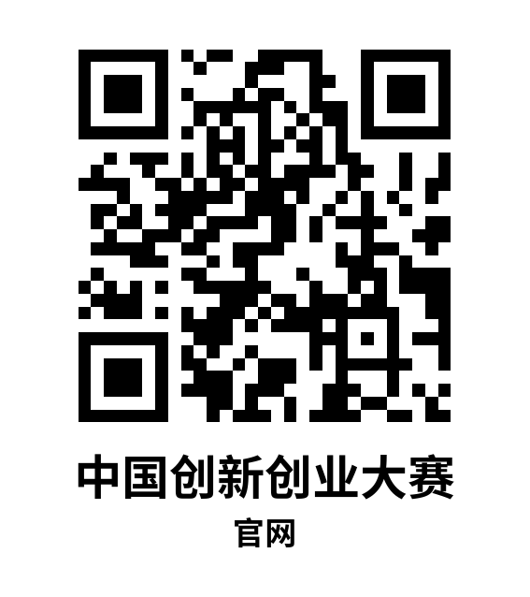
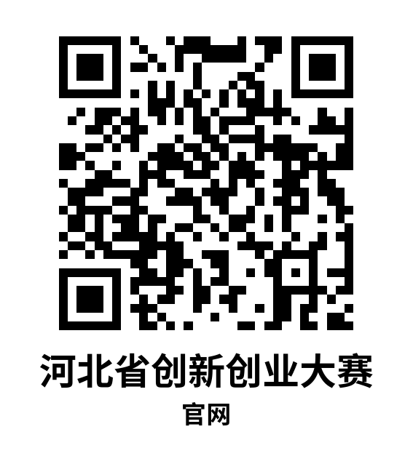
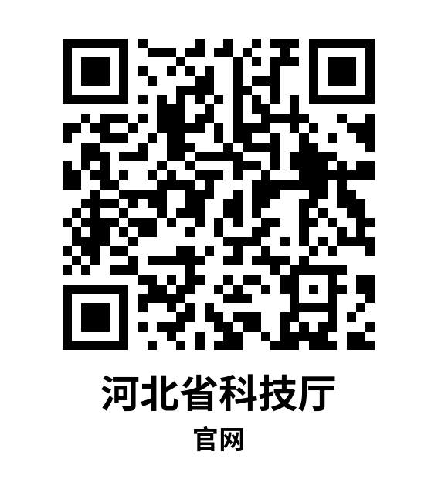

联系方式
科技引领 向新同行
01
科技河北官方公众号
企业组（注册、认证、登录，企业信息变更） 010-88656315
企业组（报名技术支持）18600405563、18510860556
团队组（注册、报名）0311-83606622、86057018
团队组（技术支持） 0311-83616622、85866036
第十二届河北省创新创业大赛期待您的参与！！

